Slide 1
VOLONTIRANJE
Leona lešić, 2.b
srednja škola glina; ekonomist
24.11.2020.

Slide 2
Međunarodni dan volontera
5. prosinca
Cilj: sve aktivnosti volontera
i njihov rad učiniti vidljivim na
lokalnoj, nacionalnoj i međunarodnoj razini.

Slide 3
tko? Kada?
Međunarodni dan volontera proglasila
je opća skupština Ujedinjenih naroda
17. prosinca 1985. godine

Slide 4
MANUS APERTA
Volonterski klub Srednje škole Glina
Projekt „Školontiranje”
PRONI centar za socijalno podučavanje Osijek

Slide 5
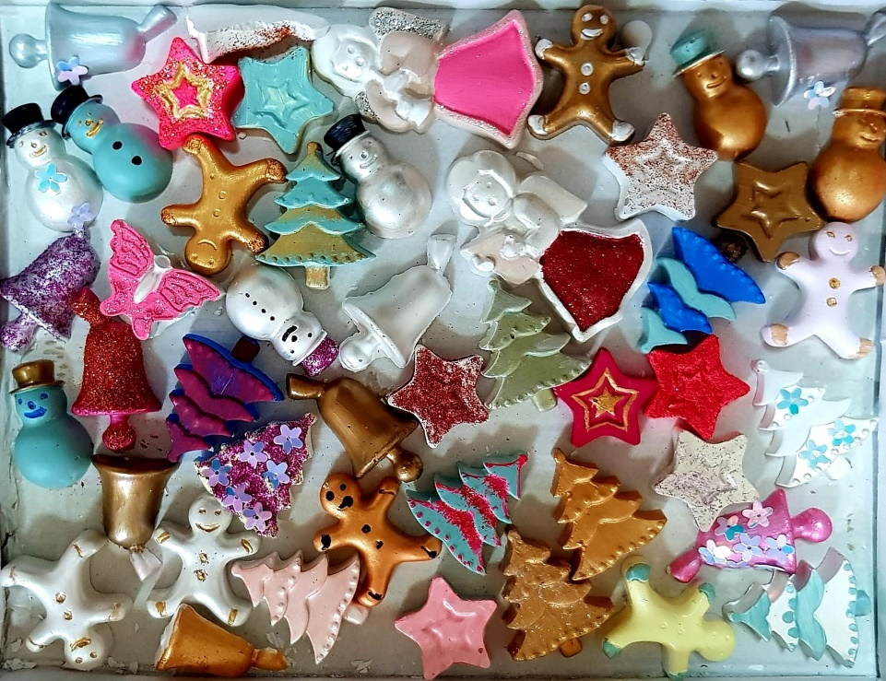
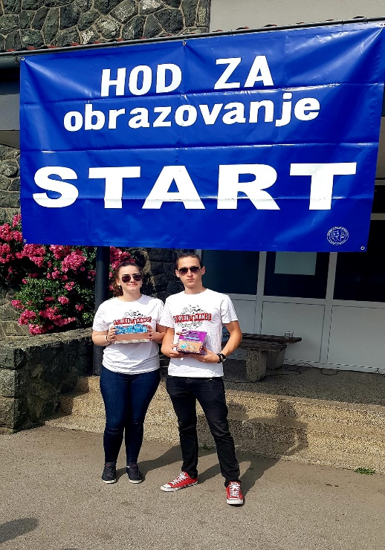
osnovan: siječanj 2018. godine
aktivnosti: posjet Domu za starije osobe Glina, kreativne radionice, humanitarne akcije, ekološke akcije

Slide 6
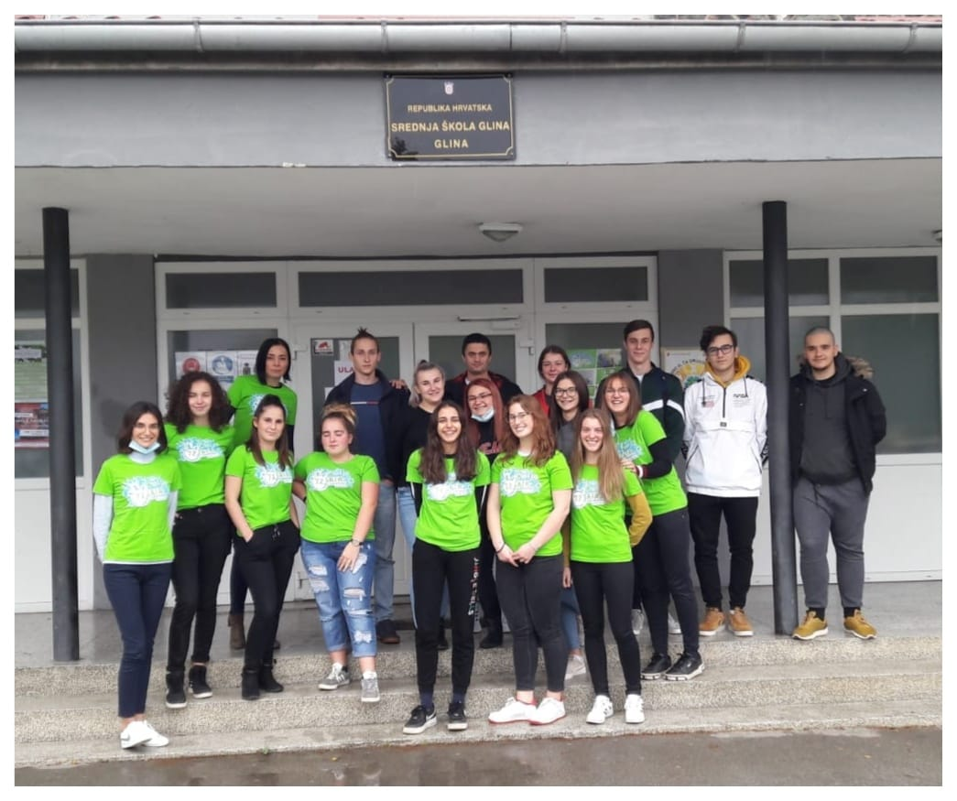
Što se želi postići?
Uvođenjem ovog volonterskog programa (Manus Aperta) želi se istaknuti dobrobit volontiranja za učenike, školu i korisnike volonterskih usluga

Slide 7
Volontiranje?
Učenici volontirajući razvijaju samopoštovanje, stječu nova znanja i vještine te nova poznanstva, osjećaju se korisnijima

Slide 8
Zaključak
Volontiranjem pomažemo potrebitima i uz to se sjajno osjećamo poslije toga… Ništa drugo nije besplatno, a tako dobro! <3

Slide 9
Literatura
http://ss-glina.skole.hr/

Slide 10
Hvala
na
pozornosti!
Leona Lešić, 2.b

